Slide 1

Házi feladat bemutatás
Sigmoid Squad
Armand Szokoly (VN450W)
Balázs Kiss (NXG36N)
Lőrinc Toldi (DORAU5)

Slide 2
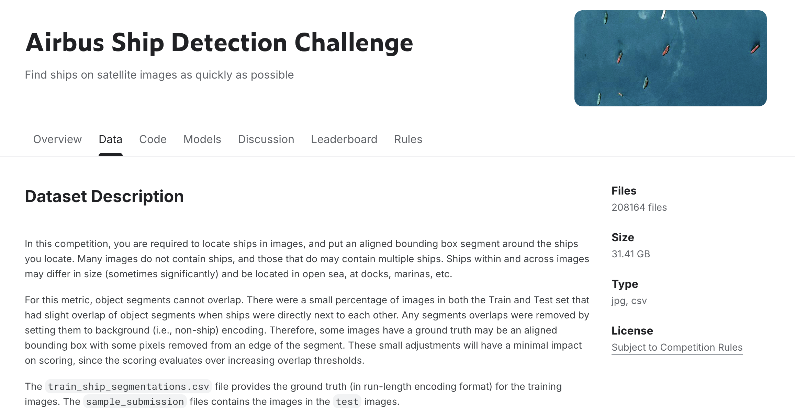
Bevezetés, célkitűzések, motiváció
hajók automatikus detektálása műholdképeken
tengeri megfigyelés, logisztika, biztonság
különböző szegmentációs megközelítések összehasonlítása
valós, nagy méretű ipari adatbázison való tapasztalatszerzés

Slide 3
Korábbi megoldások, előnyeik, hátrányaik
 | klasszikus képfeldolgozás | hagyományos gépi tanulás | CNN-alapú objektumdetektálás | szemantikus szegmentáció | instance szegmentáció
működés | küszöbölés, éldetektálás, … | kézi feature-ök + klasszifikátor | bounding box alapú megoldások | pixel-szintű osztályozás | objektum és maszk alapú megközelítés
előnyök | Egyszerű és gyors | alacsony számítási igény | objektumszintű felismerés | jó alak és pozíciófelismerés osztályszinten | objektumok pontos elkülönítése
hátrányok | érzékenység zajra, kontrasztra, megvilágosításra | gyenge teljesítmény komplex mintázatokon | pontatlan objektumalakok | azonos osztályú objektumok összefolynak | nagy számítási igény, adatminőségre érzékenység

Slide 4

Rendszerterv
teljes feldolgozási pipeline kialakítása
adatletöltés és validáció
annotációk tisztítása
előfeldolgozás
képek átméretezése
kiegyensúlyozott mintavételezés
modellek tanítása és összehangolása

Slide 5
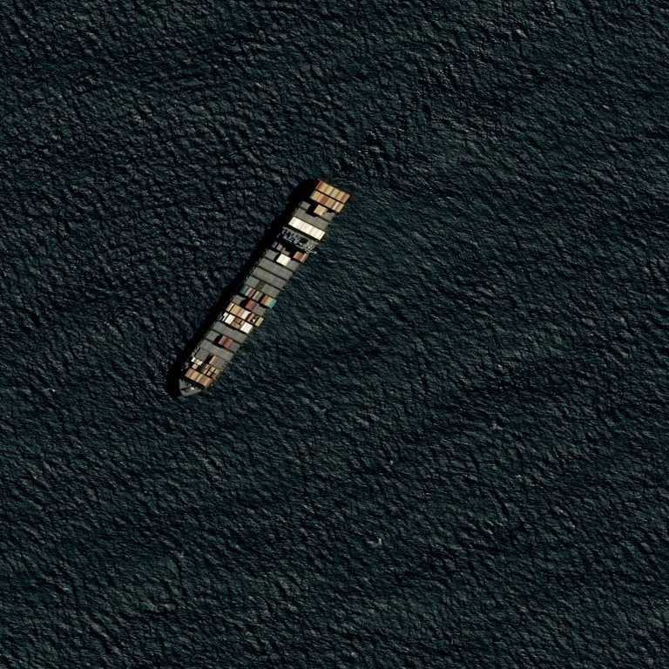
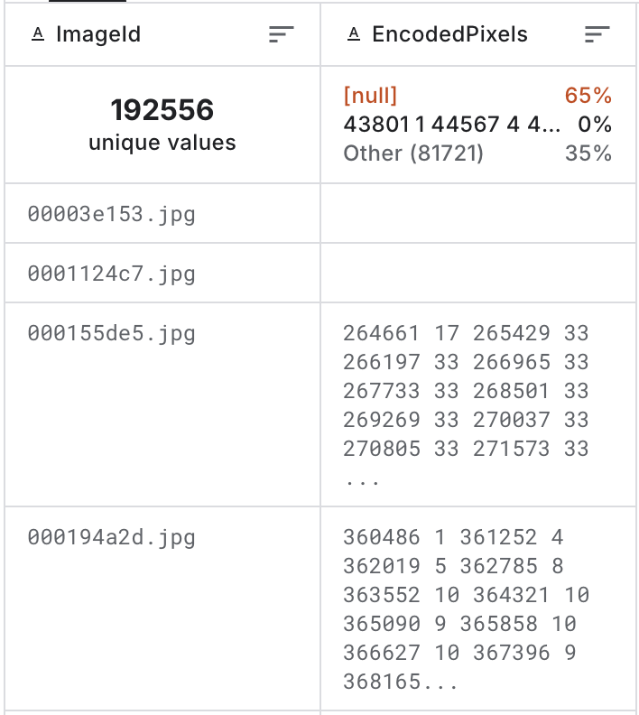
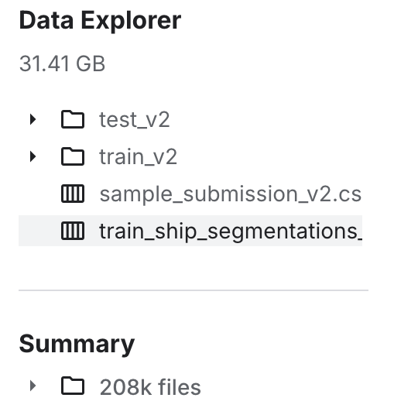
Adatbázis
Airbus Ship Detection dataset
768x768 RGB műholdképek
Run-Length Encoded mask-ok
problémák
összefüggéstelen alakzatok egy maszkon belül
túl kicsi, zajos annotáció
tisztítási lépések
kapcsolat alakzatok elemzése
legnagyobb alakzatok megtartása
átfedés vizsgálata

Slide 6
Architektúra, tanítás, nehézségek és megoldásuk
Architektúra
Hiperparaméter optimalizáció
model: U-Net
kimenet: bináris valószínűségi maszk
batch size
képek mérete
Tanítás
Nehézségek és megoldásuk
Adam optimalizáció
Binary Cross Entropy + Dice
kiegyensúlyozott tanítóhalmaz
kiértékelés: IoU, F2 Score
Erős osztály-egyensúlytalanság
speciális mintavételezés
kis objektumok
IoU és F2 használata accuracy helyett
zajos annotációk
adatbázis tisztítás

Slide 7
Eredmények és ezek kiértékelése
 | U-Net | CNN | Mask R-CNN | SAM | Random Forest
eredmények | IoU = ~ 0.45 F2 score = ~ 0.65 | accuracy = 0.89 | F2 score = 0.08 | IoU = 0.03 | accuracy = 0.74
megfigyelések | jó alak és pozíció felismerés egyszerűbb képeken | megbízható ship / no-ship predikció | gyenge detektálás | inkonzisztens maszkok | viszonylag jó ship / no ship predikció

Slide 8
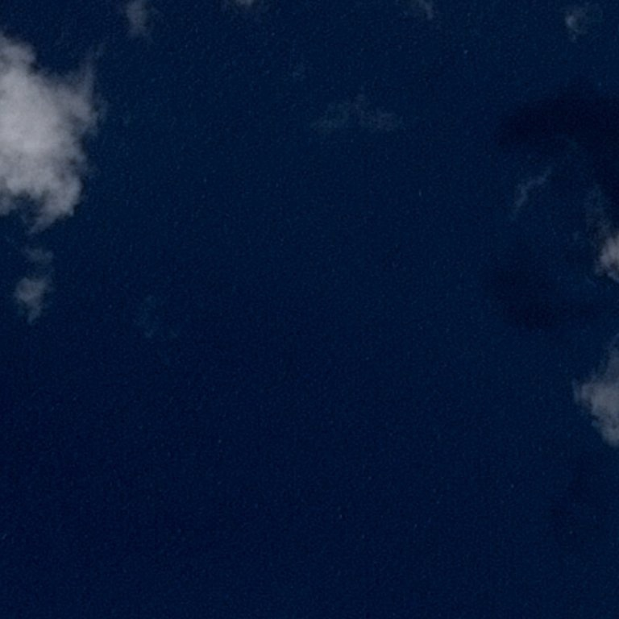
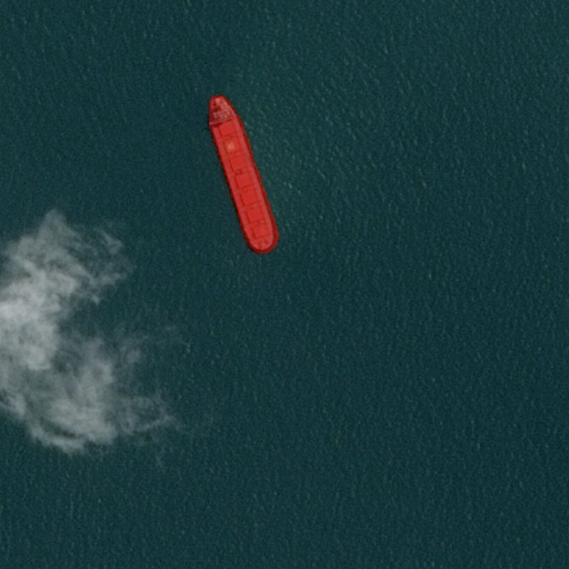
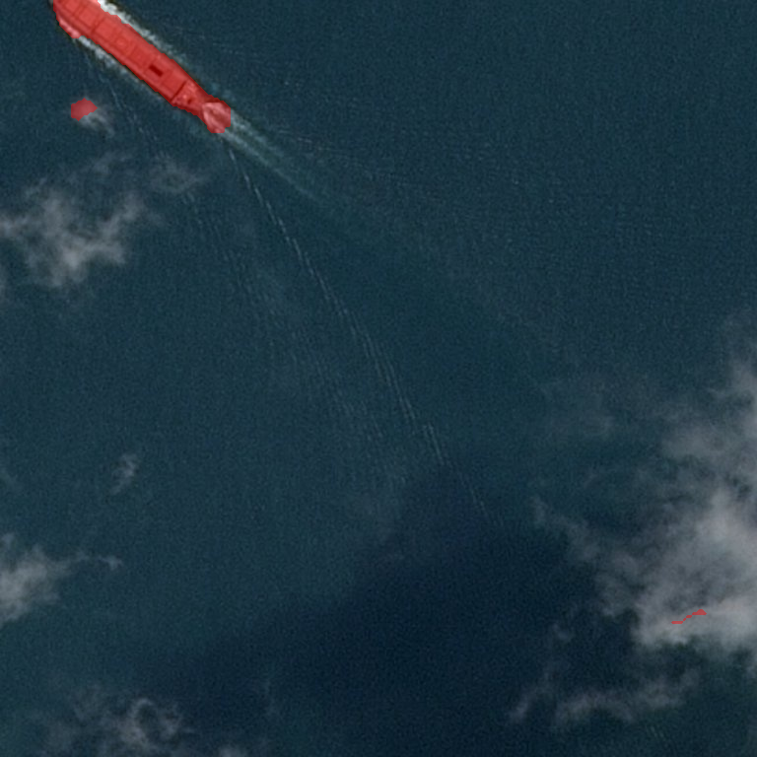
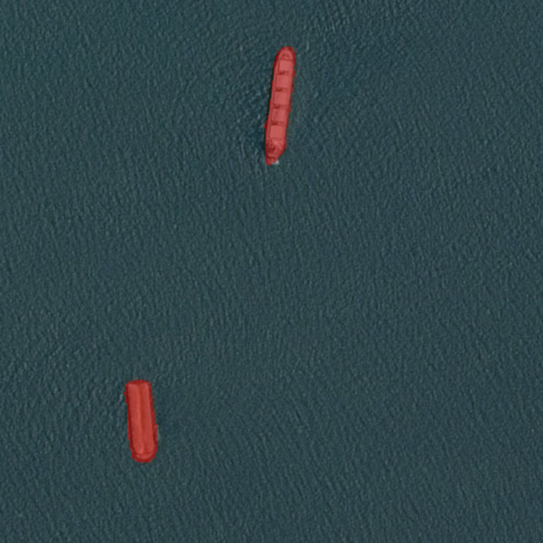
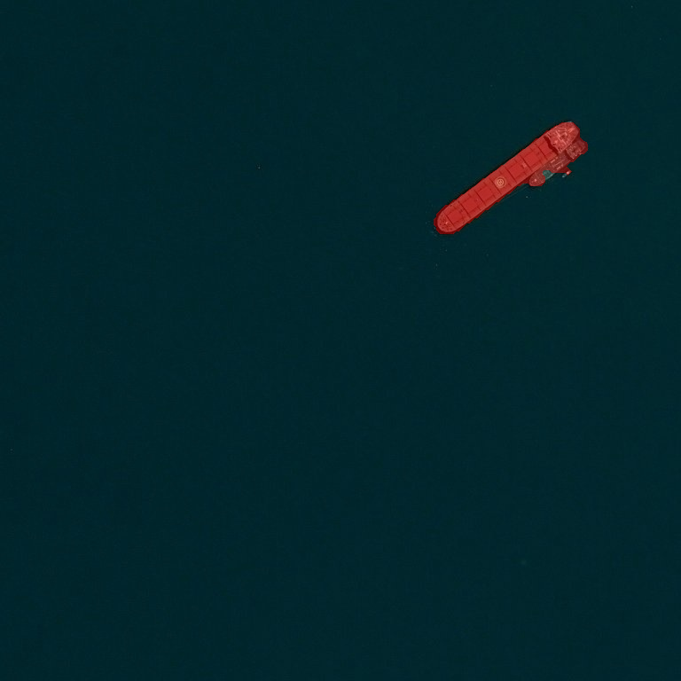
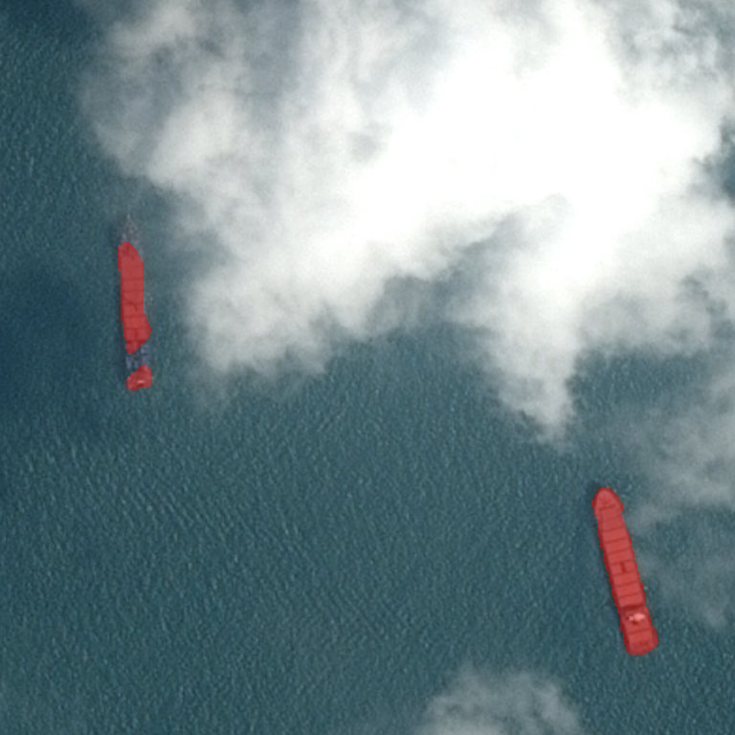
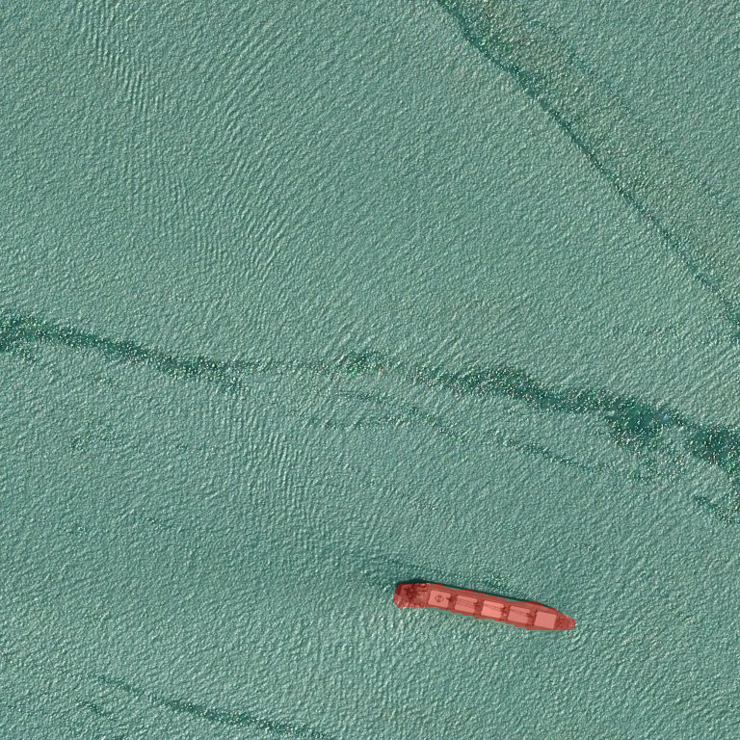
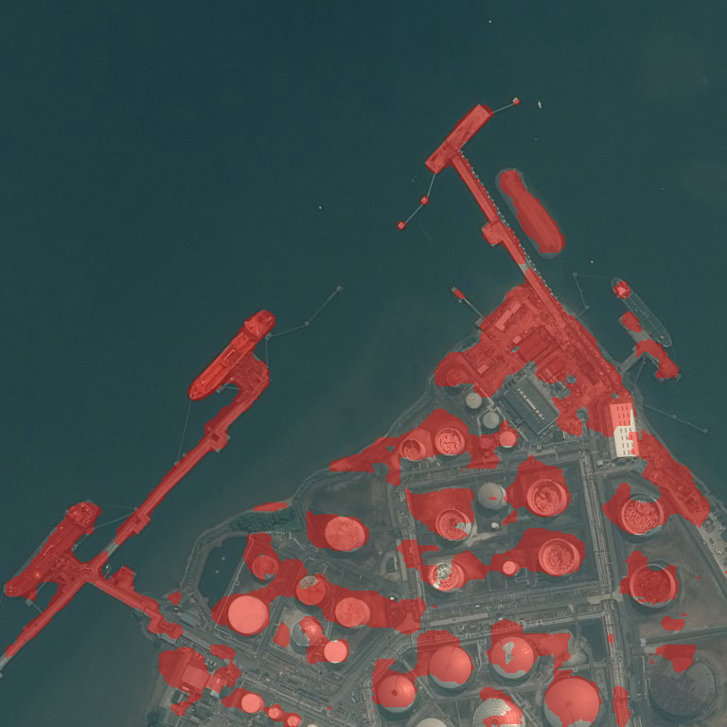
DEMO

Slide 9
Összefoglalás
az U-Net alkalmas és hatékony megoldás a vizsgált feladatra
az adatok ellenőrzése kulcsfontosságú
teljesítményjavulás finomhangolással és architekturális bővítésekkel várható

